Slide 1
«Бизнес-конфликтология: как не потерять время и деньги там, где вас втянули в конфликт»

Slide 2
Я предлагаю новый подход, новый взгляд на конфликты в бизнесе и конфликты вообще.
Главная идея моего подхода – конфликтом можно и нужно управлять. Я рассматриваю управление конфликтом в бизнесе и конфликтом вообще как точную науку.
В процессе управления конфликтом я выделяю три главных части: то, чем управляют, то, как управляют и тот, кто управляет.
В нашей программе мы работаем по порядку со всеми этими частями.
Эта презентация – вводная, она позволяет синхронизировать и уточнить значения понятий и терминов и иллюстрирует мой подход к управлению конфликтом.

Slide 3
«Худой мир лучше доброй ссоры!»
(русская пословица)
И еще:
«Чтоб жить тебе в эпоху перемен!»
(китайское проклятие)

Slide 4
1. Что мы сегодня будем обсуждать?

Slide 5
Современный взгляд на конфликт в бизнесе. С контрагентами, с сотрудниками, с самим собой.
В чем смысл управления конфликтом и как планировать работу с конфликтами в компании?
В какой момент и как руководитель может легко и быстро перехватить управление конфликтом?
Какие возможности создает «антиконфликтная» гигиена компании?
Как в компании подготовить собственного конфликтолога и забыть о конфликтах навсегда?

Slide 6
2. Современное понимание конфликта

Slide 7
Конфликт
в современном понимании
это острое столкновение противоположных позиций.
В конфликте всегда можно выделить
стороны конфликта и предмет конфликта.
Стороны конфликта имеют противоположные позиции в отношении предмета конфликта
и могут перейти к острому столкновению.

Slide 8
Столкновение противоположных позиций во время конфликта
Позиция 1
Позиция 2

Slide 9
Кроме того, конфликт в компании
всегда происходит в некотором контексте
– мы будем его называть пространством конфликта.
С течением времени в
пространстве конфликта
создается и развивается
конфликтная ситуация,
которая переходит в инцидент.

Slide 10
Конфликт
в современном цивилизационном понимании – инструмент решения
отдельными людьми или группами людей своих задач и достижения своих целей
через столкновение противоположных позиций относительно предмета конфликта в том пространстве, где этот предмет находится.

Slide 11
3. Конфликт в пространстве компании или проекта

Slide 12
Конфликт в пространстве компании или проекта может произойти:
при создании команды или в ее работе;
при создании новых продуктов, выходе на новые рынки или освоении новых технологий;
при привлечении капитала, разработке бюджета или определении формы финансирования проекта;
при общении с клиентами или партнерами;
при создании бизнес-структуры, ее ликвидации или реорганизации.

Slide 13
Что делают сотрудники во время конфликта?
тратят рабочее время на выяснение отношений;
теряют мотивацию к своей работе и к развитию компании или проекта;
становятся невнимательными и совершают ошибки;
дестабилизируют компанию;
делают психологический климат в компании токсичным и компания теряет ведущих сотрудников;
ввергают проект или компанию в иные дорогостоящие потери, ставят ее на грань краха...

Slide 14
Последствия неразрешенного конфликта для компании или проекта:
при создании команды – недееспособность команды;
при создании новых продуктов, выходе на новые рынки или освоении новых технологий - провал;
при привлечении капитала, разработке бюджета или определении формы финансирования проекта - крах;
при общении с клиентами или партнерами - потеря;
при создании бизнес-структуры, ее ликвидации или реорганизации – непредсказуемые последствия.

Slide 15
4. Механика конфликта в пространстве компании или проекта

Slide 16
Эволюция конфликта в компании или проекте
Предмет конфликта
Создание позиций
Поляризация позиций
Инцидент
Последствия инцидента и работа с ними

Slide 17
Конфликты
в компании или проекте всегда имеют предпосылки к своему появлению.
системные – несовершенство структуры компании или отдельных ее частей, несовершенство процессов в компании, в том числе – в сфере HR;
персональные – наличие внутренних конфликтов у лидеров проекта или руководства компании, наличие внутренних конфликтов у ключевых сотрудников компании.

Slide 18
5. Управление конфликтом в пространстве компании или проекта

Slide 19
В чем суть управления конфликтом?
Суть управления конфликтом заключается в том,
что в любой момент руководитель
может разрешить конфликт или направить его развитие
в нужное для целей компании русло.
Важно!
Для того, чтобы управление конфликтом было
эффективным, руководитель не должен быть
«включенным» в конфликт
и не должен принимать в нем участие.

Slide 20
В чем заключается результат
управления конфликтом?
Результат управления конфликтом заключается в том, что позиции сторон конфликта
перестают быть противоположными
и/или их острое столкновение прекращается.

Slide 21
Позиция 1
Позиция 2
ЦЕЛЬ КОМПАНИИ

Slide 22
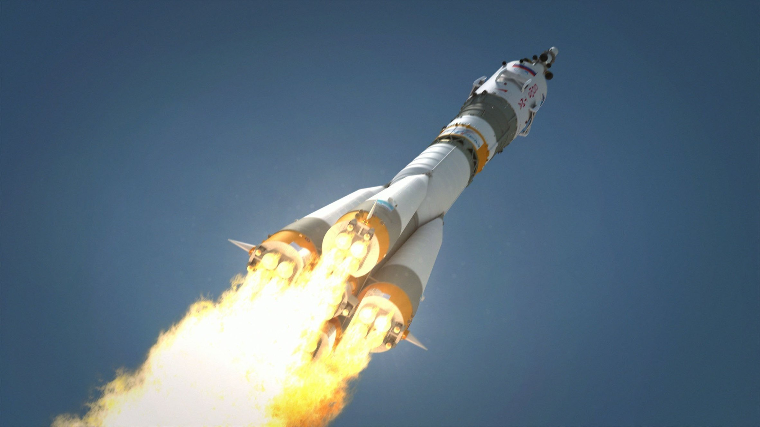

Slide 23
Чем в конфликте можно управлять?
предметом конфликта;
пространством конфликта;
сторонами конфликта и их позицией;
процессом поляризации мнений;
последствиями для сторон конфликта;
течением (или прекращением) инцидента.

Slide 24
Чем конкретно в конфликте нужно управлять?
Ответ на этот вопрос очень индивидуален для каждой компании и зависит от многих причин.
Если задать критерий наименьших потерь – управлять нужно пространством конфликта, не допуская самой возможности создания конфликтных ситуаций.
Если задать критерий быстрого роста любой ценой – управлять нужно инцидентами, не тратя времени и сил на организацию «антиконфликтной» гигиены в компании.

Slide 25
6. Роль руководителя в управлении конфликтом

Slide 26
Как руководителю и в какой момент надежно «перехватить» управление конфликтом?
Самая надежная стратегия перехвата управления конфликтом в компании или проекте –
работа с предметом конфликта.
Важно различать работу с предметом конфликта «до» начала конфликтной ситуации и «после» начала, внутри имеющейся конфликтной ситуации.

Slide 27
Какие навыки важно иметь руководителю для надежного управления конфликтом?
Навык создания контакта с командой проекта или сотрудниками компании – «снять корону».
Навык эмпатического слушания.
Навык видения цели компании и понимания цели.
Навык формирования и уверенного удержания собственных границ, границ членов команды и границ сотрудников компании.
Навыки «бойца» антиконфликтного фронта или навыки «антиконфликтного комиссара».

Slide 28
Что еще влияет на антиконфликтную работу в компании или в проекте?
Структура личностных ограничений или структура внутренних конфликтов самого руководителя.
Основная гипотеза: структура внутреннего конфликта руководителя отражается в структуре работы компании, стратегиях развития компании и ее целях.

Slide 29
Структура внутреннего конфликта руководителя компании
Я
МОЯ НЕРЕАЛИЗОВАННАЯ ПОТРЕБНОСТЬ
ЧУВСТВА И ЭМОЦИИ
ВНУТРЕННИЙ КОНФЛИКТ
ВНУТРЕННЯЯ ТРАВМА
УТРАТА ЦЕЛОСТНОСТИ

Slide 30
Кто может быть «антиконфликтным комиссаром»?
Какая у него ответственность и полномочия?
Это должен быть проверенный сотрудник, доверенное лицо руководителя, по архетипу в зависимости от конкретной команды и конкретной компании.
Ответственность «антиконфликтного комиссара» – разрешение конфликтов в компании на уровне горизонтальных связей. Кроме того – организация работы по предупреждению конфликтов в компании.
Полномочия «антиконфликтного комиссара» должны позволять ему принимать решения по поводу предмета конфликта и по поводу участников конфликта.

Slide 31
Для тех, кто дошел до этого места презентации – несколько практических рекомендаций.
Ваш партнер или сотрудник конфликтогенен, если:
он постоянно нервничает;
он чаще всего «зажат» или напряжен;
с ним сложно или трудно вступать в контакт;
общение с ним для вас «токсично» или истощает;
в отношении сотрудника или партнера многое «наболело».
В таких случаях невнимание к сотруднику
будет стоить вам стабильности и, возможно, потерь разного рода.
Будьте внимательны!
И желаю вам успешного применения бизнес-конфликтологии!

Slide 32
Бизнес-конфликтология
Авторский проект
Константина
Дыкина

Slide 33
Если назначение «антиконфликтного комиссара» невозможно – «антиконфликтную гигиену» необходимо вести самому руководителю.
Необходимые навыки для руководителя позволяет сформировать программа «Бизнес-конфликт» Антикризисного бюро Константина Дыкина
www.nord-anticrisis.ru
+7-903-522-4209
Кроме того, мы можем по вашему заказу провести антиконфликтный аудит вашей компании, разработать и внедрить для вашей компании пакет мер «антиконфликтной гигиены»

Slide 34
Спасибо!

